Slide 1
Qualità delle acque di balneazione
Maura Manganelli – Istituto Superiore di Sanità, Roma maura.manganelli@iss.it
Scuola Grande di San Marco – Venezia 14 novembre 2015

Slide 2
Normativa acque di balneazione
Decreto 30 marzo 2010 del Ministero della Salute (D. Lgs. 30 maggio 2008 n. 116, recepimento Direttiva 2006/7/CE) – controlli effettuati dalle ARPA
Allegato A: valori limite di Enterococchi intestinali e Escherichia coli, indicatori di contaminazione fecale (acque marine ed acque interne) – rappresentativi di organismi patogeni – dati consolidati – soglie condivise a livello europeo
Allegato B: Procedure per la gestione del rischio associato alle proliferazioni di cianobatteri nelle acque di balneazione (acque interne) – soglie non condivise (OMS)
Allegato C: linee guida per la gestione del rischio associato alle fioriture di Ostreopsis ovata nelle coste italiane (acque marine) - soglie non condivise (OMS)
Allegato D: procedure di campionamento
Allegato E: criteri e modalità per la definizione dei profili delle acque di balneazione

Slide 3
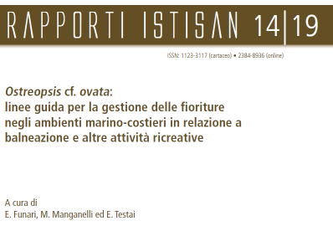
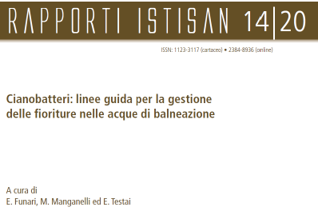
http://www.iss.it/publ/index.php?lang=1&id=2839&tipo=5
http://www.iss.it/publ/index.php?lang=1&id=2843&tipo=5

Slide 4
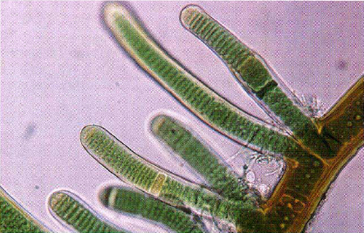
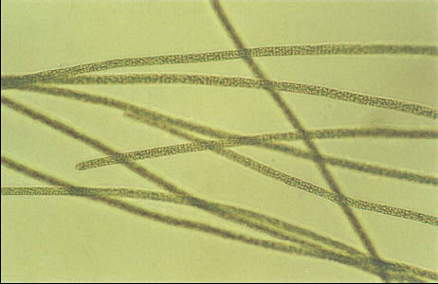
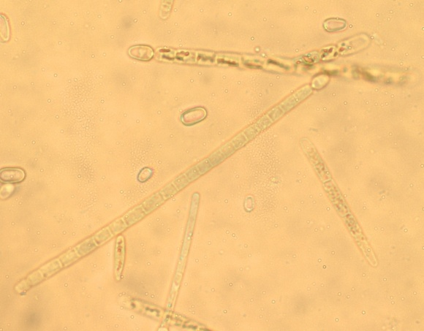
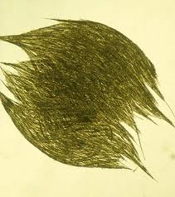
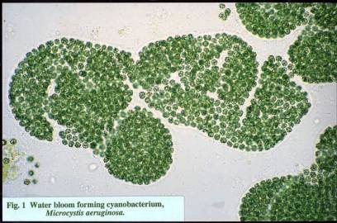
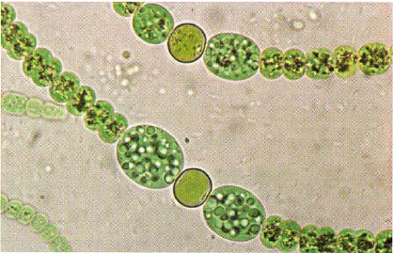
Cianobatteri (Alghe blu-Verdi)
Procarioti fotosintetici ubiquitari, molto diffusi nelle acque dolci, dove spesso sono dominanti, specialmente in condizioni di eutrofia, possono dar luogo a fioriture e formare schiume superficiali.
Fondamentali per il funzionamento di
molti ecosistemi

Slide 5
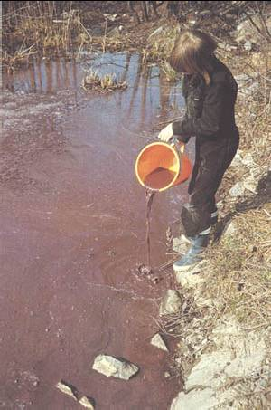
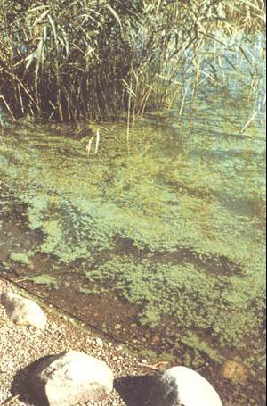
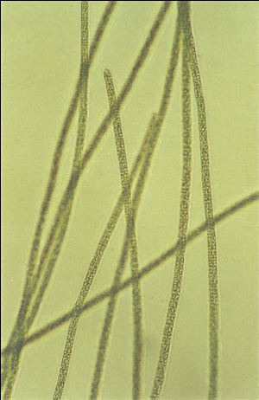
Fioriture cianobatteriche

Slide 6
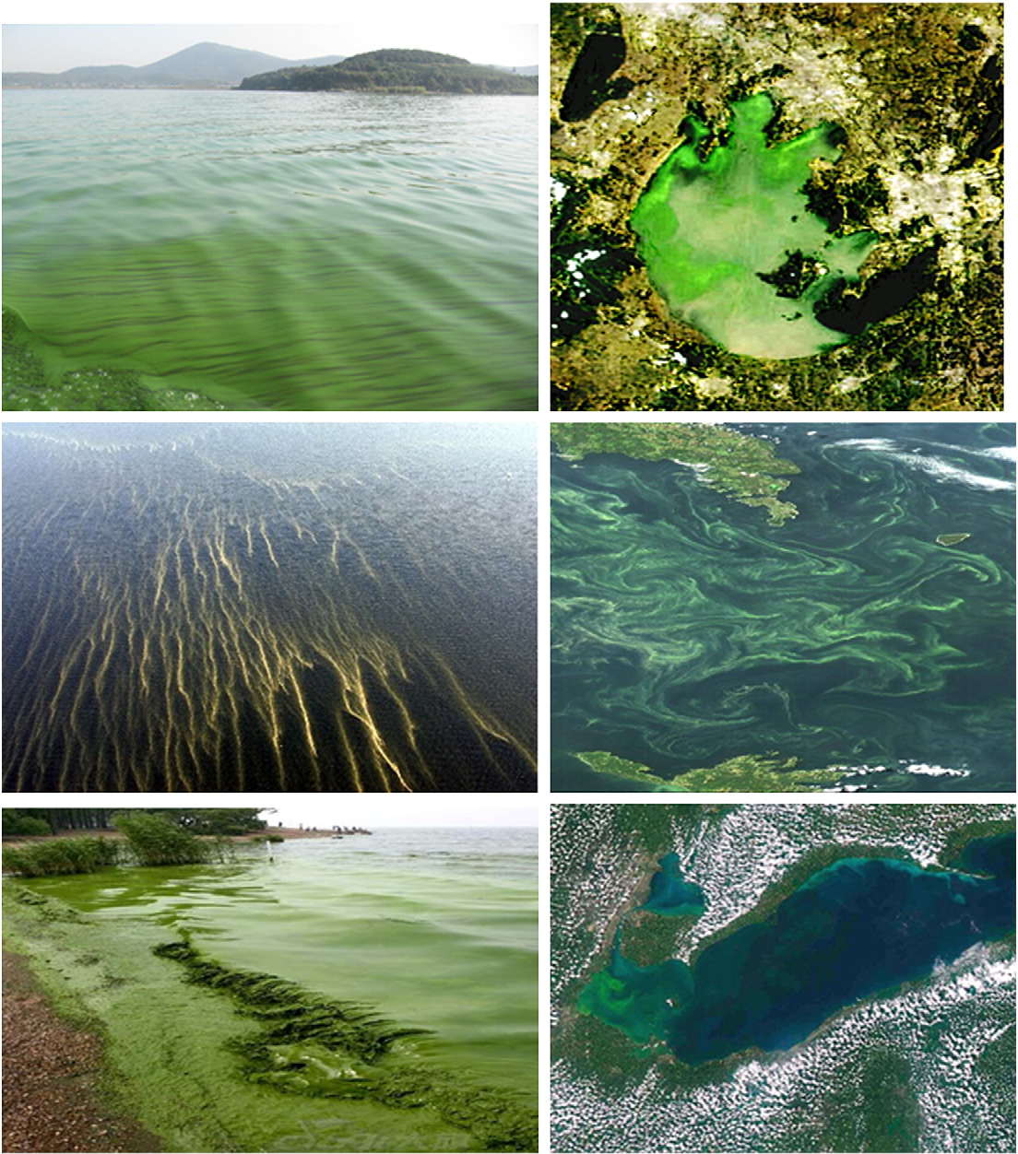

Slide 7
Tossine e cianobatteri produttori
Cianotossine | Cianobatteri | Classificazione
Microcistine | Microcystis spp e Planktothrix spp, Anabaena, Nostoc, Synechocystis, Cyanobium bacillare, Arthrospira fusiformis, Limnothrix redekei, Phormidium formosum, Hapalosiphon hibernicus | Epatotossine, neurotossine
Nodularine | Nodularia spumigena (in acque salmastre) | Epatotossine
Cilindrospermopsine | Cylindrospermopsis raciborskii, Umezakia natans, Aphanizomenon ovalisporum, Aphanizomenon flos-aquae, Rhaphidiopsis curvata, Anabaena lapponica, Anabaena bergii | Citotossine
Anatossina-a | Anabaena spp., Aphanizomenon, Cylindrospermum, Microcystis, Planktothrix spp., Raphidiopsis mediterranea | Neurotossine
Homoanatossina-a | Oscillatoria formosa, Raphidiopsis mediterranea | Neurotossine
Anatossina a-(s) | Anabaena flos-aquae, A. lemmermannii | Neurotossine
Saxitossina (PSP) | Aphanizomenon, Anabaena, Lyngbya e Cylindrospermopsis spp. | Neurotossine
LPS endotossine | Tutti i cianobatteri | Tossine irritanti e gastrintestinali
Aplysiatossina, Lyngbyatossina Debromoaplysiatossina | Lyngbya majuscula (acque marine), Oscillatoria nigro-vridis | Tossine irritanti e gastrintestinali
Microviridina J | Microcystis | Sconosciuta
β-N-methylamino-L-alanine | Microcystis, Anabaena, Nostoc, Planktothrix spp La maggior parte dei cianobatteri, sia liberi che simbionti, testati | Neurotossine

Slide 8
Cianobatteri potenzialmente tossici
in Italia

Slide 9
Vie di esposizione durante le attività di balneazione e ricreative
Via orale ingestione accidentale di acqua contenente cellule tossiche (nuoto, cadute in acqua..)
          ingestione di cibo contaminato
disturbi gastroenterici, vomito e/o diarrea, che potrebbero progredire in una sintomatologia simil-influenzale, caratterizzata da febbre, forte mal di testa, dolori articolari e mialgia – solo in presenza di fioriture molto abbondanti e quindi visibili ad occhio nudo
Via cutanea/oculare contatto con la pelle o mucose con acqua contaminata
effetti topici (locali) reversibili come irritazione della pelle e delle mucose.
Via inalatoria aerosol contenente frammenti di cellule o tossine

Slide 10
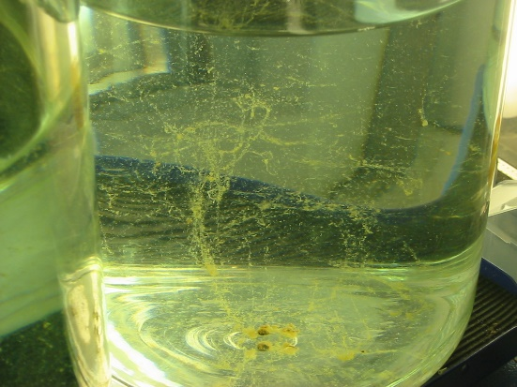
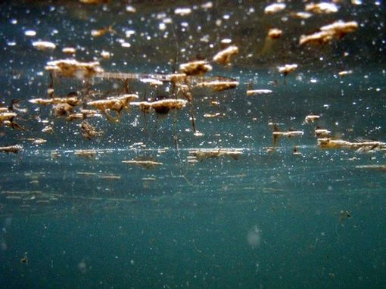
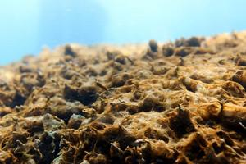
Ostreopsis cf. ovata
Dalla fine degli anni '90 fioriture in tutta Italia.
Dinoflagellato bentonico, cresce su macroalghe o substrati duri
Habitat tropicali – nel Mediterraneo dagli anni 1970; fioriture dagli anni 1990
D. Di Cioccio, Stazione Zoologica NA
Fioriture estive, le densità più elevate si trovano a luglio nel Mar Tirreno, a settembre nel Mar Adriatico

Slide 11
Tossine
Corallo Palythoa toxica e molti altri organismi tropicali
Palitossina
Ostreopsis cf. ovata, molte varianti, a-f, dipendono dal ceppo
Ovatossina

Slide 12
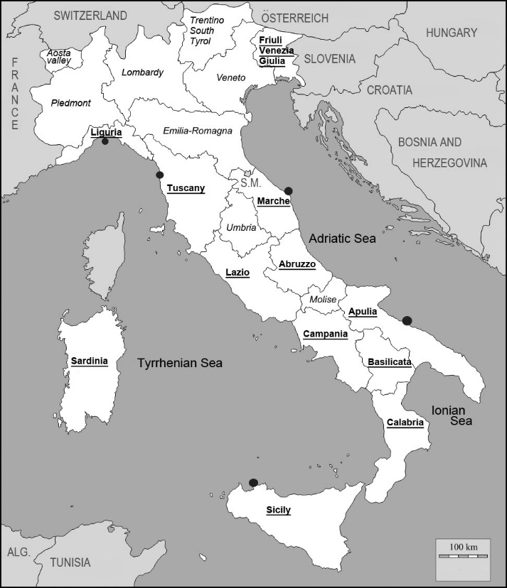
Problemi sanitari
Nell’area mediterranea (Italia, Francia, coste della Tunisia e del Libano)
Numerosi casi di intossicazione associati all’inalazione di materiale proveniente dalle fioriture. 2005 Genoa >200 persone al pronto soccorso per sintomi influenzali e respiratori
Nelle zone tropicali
Casi letali dopo ingestione di pesci contaminati da palitossine

Slide 13
Vie di esposizione durante le attività di balneazione e ricreative
Via inalatoria aerosol contenente frammenti di cellule o tossine
Irritazione delle prime vie aeree, tosse, rinorrea, difficoltà respiratorie, dolori muscolari ed articolari, irritazione a carico delle mucose oculari e della cute e febbre. I sintomi si sono risolti per lo più spontaneamente in 24-72 ore e in meno di 12 ore a seguito di somministrazione di farmaci anti-infiammatori non steroidei.
Via cutanea/oculare contatto con la pelle o mucose con acqua contaminata – irritazioni locali
Via orale ingestione accidentale di acqua contenente cellule tossiche
ingestione di prodotti ittici contaminati – in paesi tropicali effetti letali, nel Mediterraneo non si conoscono casi simili

Slide 14
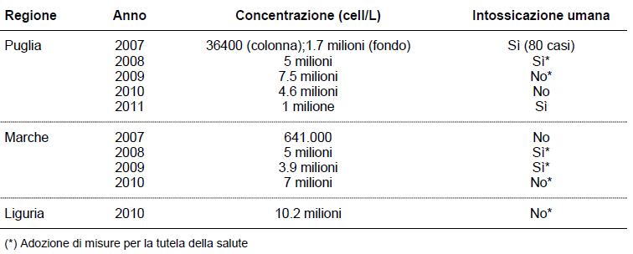
Intossicazioni in concomitanza di fioriture di O. cf. ovata dal 2007
Baldini et al. 2014. Rapporti ISTISAN 14/19

Slide 15
Linee guida italiane: premesse e obiettivi
Gli scenari espositivi descritti possono rappresentare un rischio acuto e subacuto/cronico per la salute
Primo passo: selezione delle acque da monitorare
Priorità: proteggere da esposizioni acute alle tossine
Linee guida necessarie anche per la protezione da effetti irritativi/allergenici
Promuovere un sistema di informazione al pubblico, anche per integrare il monitoraggio per la protezione della salute umana
Promuovere un sistema di sorveglianza sanitaria nelle zone critiche

Slide 16
Valutazione del rischio
Definizione degli scenari di esposizione
ORALE
CONTATTO
INALAZIONE
Dati sulla tossicità di
PLTX e Ost-D (analoghi
di OVTX)
Analisi dei dati disponibili sulle densità delle fioriture e sui concomitanti casi di intossicazione umana
Definizione delle soglie
MONITORAGGIO AMBIENTALE
PROTEZIONE DELLA SALUTE
ROUTINE
SISTEMA DI SORVEGLIANZA SINDROMICA
ALLERTA
EMERGENZA

Slide 17
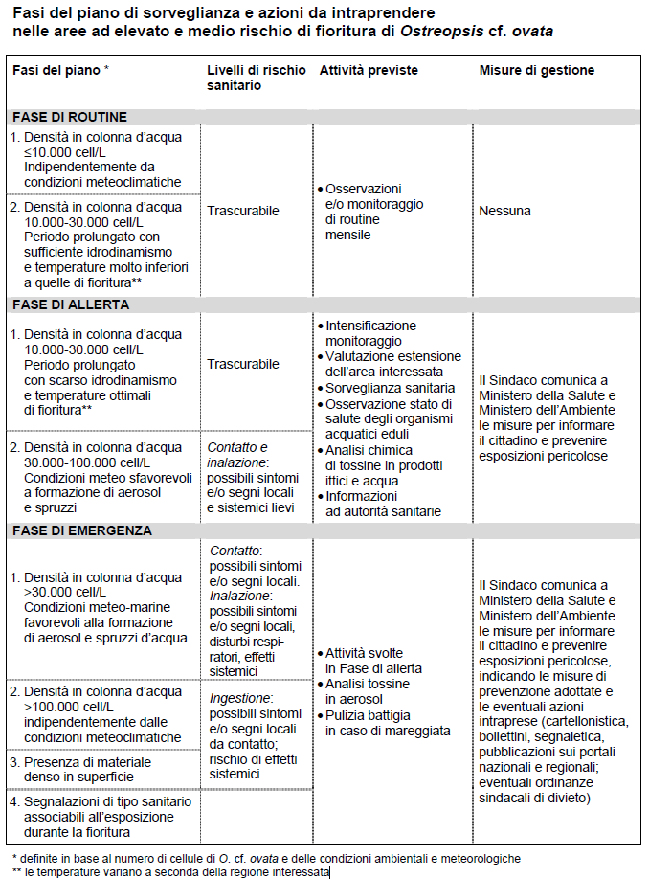

Slide 18
Informatione e formazione degli operatori coinvolti (bagnini, scuole sub, farmacisti, medici di famiglia, ecc.) e informazione al pubblico
Nelle aree a rischio elevato: informazione alle strutture sanitarie per la sorveglianza sanitaria
Riconoscimento di sintomi potenzialmente correlati all’esposizione a tossine prodotte da O. cf. ovata (casi sospetti)
Segnalazione di caso
sospetto a Numero Verde/ASL
Indirizzo del caso sospetto a
strutture sanitarie (Guardia Medica, ASL, Pronto Soccorso)
Allerta alle strutture sanitarie
per la sorveglianza sanitaria
Riconoscimento di caso da parte
della struttura sanitaria
(sorveglianza sanitaria)
Allerta
Emergenza
Analisi dati
a livello regionale
Notifica al Ministero
della Salute

Slide 19
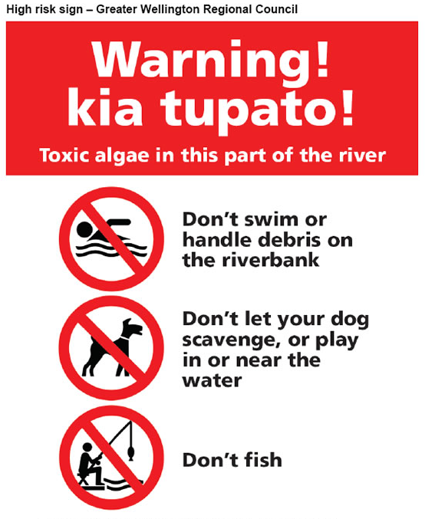
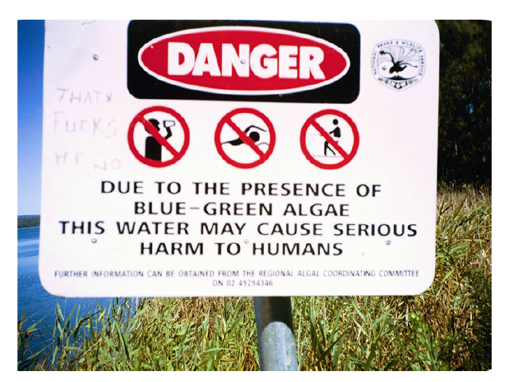
Informazione al pubblico
Limiti del monitoraggio:
Elevata variabilità spaziale e temporale, improvvisi cambi di densità ed estensione dell’area interessata da fioriture
Rappresentatività dei siti di campionamento
tempi lunghi per i risultati analitici
L’informazione al pubblico per proteggere la salute da esposizioni pericolose associate ad alghe o cianobatteri è uno strumento essenziale

Slide 20
Ostreopsis cf. ovata è un’alga microscopica unicellulare presente in Italia in molte acque costiere con fondali a prevalente natura rocciosa.
Quando cresce
condizioni meteo-marine stabili (alta pressione atmosferica);
moto ondoso ridotto (presenza di scogliere naturali o artificiali);
temperatura dell’acqua relativamente elevata.
Come la riconosco
pellicola brunastra dall’aspetto membranoso e gelatinoso sugli scogli e su tutto ciò che si trova sul fondo;
presenza di aggregati brunastri (fiocchi e/o filamenti) di consistenza gelatinosa in sospensione; in superficie tali aggregati possono talvolta presentarsi sotto forma di schiume di color bruno-rossiccio;
talvolta opalescenza dell’acqua.
Cosa può provocare
Disturbi respiratori e irritazioni oculari e cutanee sia per esposizione ad aerosol (in condizioni di forte vento dal mare o di moto ondoso forte) contenente l’alga o suoi frammenti, che per contatto diretto durante il bagno.
Devo andare all’ospedale?
Nei casi verificatesi, gli effetti riportati non sono stati mai gravi e sono scomparsi per lo più entro poche ore.
Per informazioni
rivolgersi a .....................................................................................negli orari …. e consultare anche le pagine……
Poiché la collaborazione di tutti è preziosa per il più completo e tempestivo intervento, si
chiede a chi, frequentando aree di balneazione, manifesti i sintomi sopra descritti di
segnalarli al .............................. Tel. (o SMS) n. ..................... e-mail ................................
Il Sindaco
............................................

Slide 21
Conclusioni
Situazione sotto controllo sia per le alghe che per le cianotossine, ma…
Necessario sviluppare un dialogo con i cittadini
Data gap:
dati tossicologici su nuove tossine (ovatossine prodotte da Ostreopsis cf. ovata) e su cianotossine diverse da microcistine
fattori ambientali correlati alle fioriture e alla tossicità
dati sul ruolo ecologico delle tossine

